Slide 1
CREDEAL
INVESTMENT MEMORANDUM
owner_occupied IM
사옥
사옥
180억
180억
크리딜 |
1

Slide 2
02
Summary
핵심 투자 지표 요약
한남권역 소재 사옥, 희망가 180억 원 — 법인 사옥 매입 검토 자료입니다.
매매 희망가
평당 매매가
연 임대료 절감액
자가전환 손익분기
180억 원
11,900,826원/평
약 7.8억 원/년
약 9.2년
연 수익률(Cap Rate)
실투자금
연면적
대지면적
-
약 72억 원
1513평
303평
3대 핵심 투자 포인트 (Investment Highlights)
01
사옥 가치: 한남권역 소재 단독 사옥으로 기업 브랜딩 및 자산 축적 효과
02
비용 절감: 기존 임차료 대비 사옥 매입 시 실질 비용 절감 및 손익분기 분석
03
입지 가치: 대중교통 역세권 입지, 한남권역 업무·상업 중심지 배후 수요 확보
크리딜 |
2

Slide 3
03
Land
토지 현황
토지이용계획 · 개별공시지가
용도지역
일반상업지역
토지 규제 및 공법 분석
대지면적
1,000㎡ (302.5평)
일반상업지역 기준 건폐율 -% 이하, 용적률 -% 이하 적용
토지 형상 및 도로 접면 여건 확인 기반 최적 토지이용계획 수립 가능
크리딜 |
3

Slide 4
04
Building
건물 개요
건축물 개요 및 물리 스펙
{"ok"
true,"mocked":true,"extractedFields":{"area_signal":"한남","asset_type":"건물명 비공개","price_band":"180억","size_signal":"580평(약 1917.4㎡)"},"extractedFacts":{"region":"한남","exactAddressCandidate":"해당 권역","assetType":"건물명 비공개","priceText":"180억","sizeText":"580평(약 1917.4㎡)","currentUse":"근린생활시설","currentUseSignal":"근린생활시설","leaseSignal":"임대중","vacancySignal":"공실없음","tenantNames":,"unitRentTexts":,"sellerMotivationText":"자산 효율화","brokerNotes":"역세권 매물"},"detectedSensitiveFields":"exact_address","ambiguousFields":,"warnings":,"areaSignal":"한남","assetType":"건물명 비공개","priceBand":"180억","sizeSignal":"580평(약 1917.4㎡)","dealType":"매각","buildingName":"건물명 비공개","exactAddress":"용산구 한남동 68-4","totalFloorArea":1917.364,"buildYear":2015,"currentUseSignal":"근린생활시설","vacancySignal":"공실 없음","fitSummary":"한남 권역 입지의 건물명 비공개 매각 물건","cautionSummary":"권리관계 및 현장 실사 확인 필요","hiddenFields":"exact_address","seller_motivation","confidence":{"areaSignal":"confirmed","assetType":"confirmed","priceBand":"confirmed","fitSummary":"ai_hypothesis"},"missingData":,"boundaryNote":"본 자료는 실거래 통계 기반 참고치입니다.","buyerType":"법인 사옥형","budgetRange":{"min":70,"max":70,"display":"180억"},"preferredRegions":"강남","성수","assetTypes":"건물명 비공개","사옥용","purchasePurpose":"사옥용 매입","mustHave":"역세권 도보 3분 이내","주차","niceToHave":"테라스","루프탑","riskTolerance":"medium","financingNote":"자본금 50% 준비","missingQuestions":"구체적인 입주 시기가 언제인가요?","선호하는 수익률이 있나요?","privacyNotes":"연락처 비공개","fitReasons":"매수자 예산(180억)에 부합하는 매물입니다.","요청하신 성수/강남 권역에 해당합니다.","cautionReasons":"요청한 용도와 달리 명도 협의가 다소 필요합니다.","recommendedNextAction":"현장 답사 제안","kakaoMessage":"안녕하세요! 요청하신 조건에 부합하는 추천 매물이 있어 안내해 드립니다. 확인해보시고 피드백 부탁드립니다.","title":"한남 역세권 도보 3분 이내 건물명 비공개 매각","shortSummary":"한남역 도보 거리의 우량 건물명 비공개 매물입니다.","dealPoints":"역세권 도보 3분 이내","개발 및 사옥 최적","cautionPoints":"권리관계 확인 필요","hiddenInfoNotice":"보증금 및 지번은 인가 후 확인 가능","gateMessage":"G1 등급 등록이 필요합니다.","kakaoText":"한남 건물명 비공개 매각 안내입니다.","exactUnitCandidate":"101호","floor":"1층","areaSqmText":"150㎡","spaceType":"office","depositText":"5000만","monthlyRentText":"400만","maintenanceFeeText":"50만","availableFromText":"즉시입주","leaseTermMonthsText":"24","incentivesText":"렌트프리(무상임대) 2개월","restrictions":,"landlordIdentity":"김성수","currentTenant":"스타트업","vacancyReason":"이전 확장","rentNegotiation":"협의 가능","region":"성수동","areaSqm":150,"deposit":5000,"monthlyRent":400,"maintenanceFee":50,"availableFrom":"즉시입주","leaseTermMonths":24,"incentives":{"렌트프리(무상임대)(무상임대)Months":2,"interiorSupport":"일부 인테리어 지원","freeRentDetail":"렌트프리(무상임대) 2개월 지원"},"shortSummaryLease":"성수역 도보 5분 거리 1층 리테일 상가 매물입니다."}
{"ok":true,"mocked":true,"extractedFields":{"area_signal":"한남","asset_type":"[건물명 비공개]","price_band":"180억","size_signal
매매 희망가
180억 원 (VAT 별도)
크리딜 |
4

Slide 5
05
Plan
사용계획
본사 전용 공간 제원 및 층별 활용 계획
층수
지상 전층 독립 사옥 사용
단독 사옥 브랜딩 및 보안 극대화
사옥 가용 연면적
공부상 연면적 실사 확인
기업 단독 사옥 명칭 표기(간판 설치권) 확보로 한남권역 내 기업 인지도 극대화
외부 입주사 간섭 없는 전층 단독 보안 통제 및 기업 문화 맞춤 인테리어 구현
적정 수용 인원
50명 본사 임직원 쾌적한 상주 공간
1인당 유효 면적
실사 후 부서별 배분
부속 공간 활용
본사 회의실, 휴게실 및 공용 복합 공간으로 전용 활용
주차 및 이동
자주식 주차 및 승강기 설비 완비
임직원 업무 환경 및 몰입도 제고
한남권역 역세권 입지로 핵심 인력 채용 경쟁력 및 출퇴근 접근성 확보
층별 부서 분리 및 부대 복지 공간 구성을 통한 최상의 업무 인프라 구축
잔금 및 명도
잔금일 기준 매도인 전층 즉시 퇴거 (명도 리스크 해소)
크리딜 |
5

Slide 6
06
Vs Lease
자가비교
연간 현금 유출입 비교 (한남권역 임차 vs 본 사옥 매입)
비교 항목 | 한남권역 임차 유지 | 본 사옥 매입 운용 (180.0억) | 연간 차액 / 절감액
보증금 / 자기자본 | 보증금 6.3억원 | 자기자본 72.0억원 (LTV 60%) | -
연간 임대료/금융이자 | 연 7.56억원 (월 6,300만) | 연 4.86억원 (대출 108.0억@4.5%) | 연 +2.70억원 절감
부가 임대수익 | 0원 (해당 없음) | 0원 (전층 자가사용) | -
실질 연간 순비용 | 연 7.56억원 (소멸성 비용) | 연 4.86억원 (실질 금융부담) | 연 2.70억원 순절감 (36% 절감)
소멸성 임차료의 자산 축적 전환
10년간 임차료로 소멸되는 75.6억원을 매월 사옥 자산 형성 및 원금 상환으로 전환
한남권역 토지 지가 상승분을 법인 자산으로 온전히 흡수
10년 누적 자산 형성 및 순현재가치 비교 (단위: 억원)
법인세 절감 및 사옥 보유 안정성
대출 이자비용 및 건물 감가상각비의 손금산입으로 법인세 절감 효과 극대화
임대인의 계약 갱신 거절이나 퇴거 리스크 없이 10년 이상 안정적 사옥 운용
구분 (10년 누적) | 임차 지속 | 본 사옥 매입 보유 | 비고
10년간 순 비용 지출 | 75.6억원 (전액 소멸) | 48.6억원 (실질 이자·비용) | 27.0억원 현금 유출 절감
10년 후 부동산 자산가치 | 0원 (보증금 6.3억 원금 회수) | 270.0억원 (연 4.1% 지가상승 가정) | 한남권역 토지 가치 형성
10년 후 법인 순자산 기여 | -75.6억원 | +117.0억원 (매각 시 세전 차익) | 법인 재무제표 획기적 개선
크리딜 |
6

Slide 7
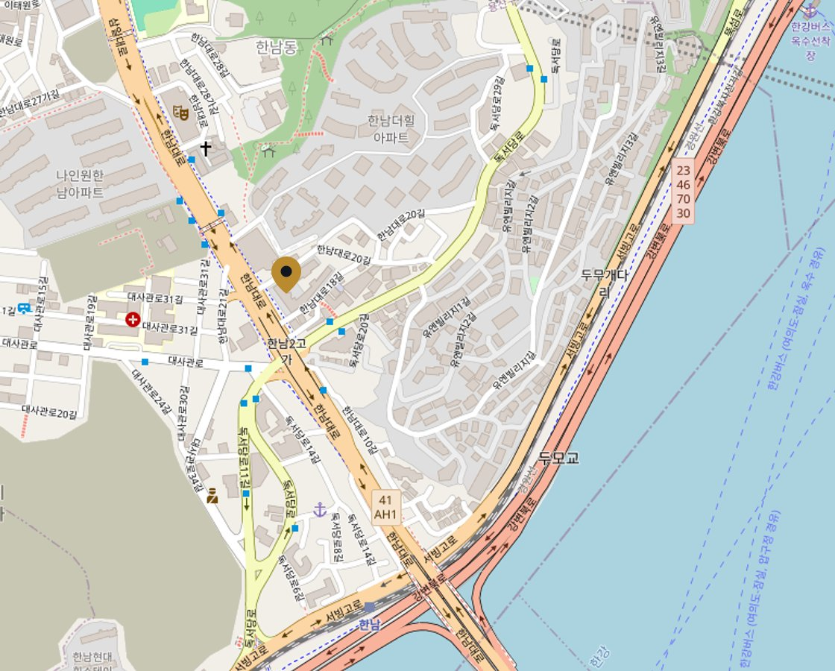
07
Commute
통근·접근성
한남권역 비즈니스 입지
지하철 도보 접근성
한남권역 도보 접근 초역세권 입지
환승역 접근성
주요 간선 지하철 및 복합 환승역 연계로 광역 접근성 우수
광역 도로 교통망
도심 주요 간선도로 및 도심 고속화도로 직결 접근로 인접
임직원 출퇴근 편의
한남권역 비즈니스 거점 연결로 수도권 전역 통근 편의성 극대화
주변 비즈니스 인프라
금융기관, 기업 지원시설, 특허/법률/세무 전문 서비스 밀집
인재 유치 및 통근 만족도 극대화
한남권역 역세권으로 우수 IT/전문직 인재 채용 시 강력한 경쟁력 확보
광역 대중교통망 연계로 수도권 전역 임직원 통근 피로도 최소화
카카오 지도 / V-World
크리딜 |
7

Slide 8
08
Value
자산가치
자산 가치 제안 및 거시적 투자 배경
통사옥 희소성
한남권역 내 단독 사옥 가용 매물 극히 희소
기업 단독 브랜딩 및 대외 신인도 제고
사옥 단독 명칭 표기
건물 전면 사옥 단독 명칭 표기(간판 설치권) 및 기업 단독 브랜딩 확보
한남권역 내 단독 사옥 보유로 기업 위상 및 투자자/고객사 신뢰도 제고
채용 설명회, 고객사 미팅, IR 행사 등 자체 공간 활용을 통한 브랜드 가치 증대
지가 하방 경직성
한남권역 토지 가치 지속 상승세로 자산 가치 보존
환금성 및 엑시트
권역 내 풍부한 사옥 수요 기반 최상의 환금성 및 매각 용이성
명도 및 즉시 입주
잔금 시 지상 전층 공실 인도 조건으로 인테리어 즉시 착공 가능
토지 지가 상승에 따른 인플레이션 헤지
현금 가치 하락 방어 및 법인 차원의 최우량 실물 안전자산 확보
장기 보유 후 리모델링 또는 재매각 시 막대한 자본 이득(Capital Gain) 실현
크리딜 |
8

Slide 9
09
Capital
자본구조
1. 총취득원가 및 자기자본 소요
2. LTV 시나리오별 레버리지 효과
매매 희망가 (A)
180.0억 원
구분 | 대출비율 | 실투자금 | 예상수익률
전액 자기자본 (무차입) | 0% | 180.9억 | 3.78%
보수적 차입 (안정형) | 40% | 108.9억 | 3.11%
표준 차입 (기본형) | 50% | 90.9억 | 2.77%
적극적 차입 (레버리지) | 60% | 72.9억 | 2.27%
취득세 (4.6% 법정)
8.28억 원
중개보수 (0.9% 한도)
1.62억 원
총취득원가 (A + 세/비용)
189.9억 원
(-) 임대보증금 승계
9.0억 원
역레버리지 유의 구간
(-) 담보대출 조달
90.0억 원
차입 금리가 자산 총수익률을 상회하여 대출 실행 시 자기자본수익률이 하락할 수 있습니다. 에쿼티 비중 확대를 권장합니다.
실투자금 (Net Equity)
90.9억 원
크리딜 |
9

Slide 10
10
Thesis
투자 논거
한남권역 단독 사옥 매입의 전략적·재무적 타당성
01
핵심 업무권역 입지
02
사옥 즉시 입주 가능
인근 지하철역 인근 비즈니스 업무권역으로 우수 IT/전문직 인재 유치 및 통근 최적
매매 잔금 시 매도인 퇴거 및 명도 확약 조건으로 공실 및 명도 리스크 최소화
03
임차 대비 순비용 절감
04
기업 단독 브랜딩 확보
동급 오피스 임차료 지출 대비 장기 현금 순지출 절감 및 10년 자산 가치 축적
사옥 단독 명칭 표기(간판 설치권) 확보 및 독립 사옥 운영을 통한 대외 신인도 제고
종합 가치 제안
한남권역 소재 단독 사옥으로, 임차료 지출을 법인 자산 축적으로 전환하는 최적의 자가 사옥 매입 기회입니다.
크리딜 |
10

Slide 11
11
Risk
리스크
용도 리스크
—
{"ok":true,"mocked":true,"extractedFields":{"area_signal":"한남","asset_type":"[건물명 비공개]","price_band":"180억","size_signal":"580평(약 1917.4㎡)"},"extractedFacts":{"region":"한남","exactAddressCandidate":"해당
※ 본 리스크 체크는 공부 및 브로커 확인 기반이며, 매수 전 전문 실사팀(변호사/건축사)을 통한 정밀 실사가 필요합니다.
크리딜 |
11

Slide 12
12
Checklist
실사 체크리스트
거래 안정성 확보를 위한 필수 법률·물리·임대차 실사 점검 항목 (총 9건)
✓
{"ok":true,"mocked":true,"extractedFields":{"area_signal".
✓
{"ok":true,"mocked":true,"extractedFields":{"area_signal".
✓
{"ok":true,"mocked":true,"extractedFields":{"area_signal".
✓
{"ok":true,"mocked":true,"extractedFields":{"area_signal".
✓
{"ok":true,"mocked":true,"extractedFields":{"area_signal".
✓
{"ok":true,"mocked":true,"extractedFields":{"area_signal".
✓
{"ok":true,"mocked":true,"extractedFields":{"area_signal".
✓
{"ok":true,"mocked":true,"extractedFields":{"area_signal".
※ 본 체크리스트는 계약 전 매수인의 안전한 자산 인수를 위한 필수 확인 사항이며, 실사(Due Diligence) 결과에 따라 매매 조건 및 잔금 일정이 조정될 수 있습니다.
크리딜 |
12

Slide 13
13
Process
진행 절차
01
1단계
{"ok"
true,"mocked":true,"extractedFields":{"area_signal":"한남","asset_type":"[건물명 비공개]","price_band":"180억","size_signal":"580평(약 1917.4㎡)"},"extractedFacts":{"region":"한남","exactAddressCandidate":"해당 권역","assetType":"[건물명 비공개]","priceText":"180억","sizeText":"580평(약 1917.4㎡)","currentUse":"근린생활시설","currentUseSignal":"근린생활시설","leaseSignal":"임대중","vacancySignal":"공실없음","tenantNames":[],"unitRentTexts":[],"sellerMotivationText":"자산 효율화","brokerNotes":["역세권 매물"]},"detectedSensitiveFields":["exact_address"],"ambiguousFields":[],"warnings":[],"areaSignal":"한남","assetType":"[건물명 비공개]","priceBand":"180억","sizeSignal":"580평(약 1917.4㎡)","dealType":"매각","buildingName":"[건물명 비공개]","exactAddress":"용산구 한남동 68-4","totalFloorArea":1917.364,"buildYear":2015,"currentUseSignal":"근린생활시설","vacancySignal":"공실 없음","fitSummary":"한남 권역 입지의 [건물명 비공개] 매각 물건","cautionSummary":"권리관계 및 현장 실사 확인 필요","hiddenFields":["exact_address","seller_motivation"],"confidence":{"areaSignal":"confirmed","assetType":"confirmed","priceBand":"confirmed","fitSummary":"ai_hypothesis"},"missingData":[],"boundaryNote":"본 자료는 실거래 통계 기반 참고치입니다.","buyerType":"법인 사옥형","budgetRange":{"min":70,"max":70,"display":"180억"},"preferredRegions":["강남","성수"],"assetTypes":["[건물명 비공개]","사옥용"],"purchasePurpose":"사옥용 매입","mustHave":["역세권 도보 3분 이내","주차"],"niceToHave":["테라스","루프탑"],"riskTolerance":"medium","financingNote":"자본금 50% 준비","missingQuestions":["구체적인 입주 시기가 언제인가요?","선호하는 수익률이 있나요?"],"privacyNotes":["연락처 비공개"],"fitReasons":["매수자 예산(180억)에 부합하는 매물입니다.","요청하신 성수/강남 권역에 해당합니다."],"cautionReasons":["요청한 용도와 달리 명도 협의가 다소 필요합니다."],"recommendedNextAction":"현장 답사 제안","kakaoMessage":"안녕하세요! 요청하신 조건에 부합하는 추천 매물이 있어 안내해 드립니다. 확인해보시고 피드백 부탁드립니다.","title":"한남 역세권 도보 3분 이내 [건물명 비공개] 매각","shortSummary":"한남역 도보 거리의 우량 [건물명 비공개] 매물입니다.","dealPoints":["역세권 도보 3분 이내","개발 및 사옥 최적"],"cautionPoints":["권리관계 확인 필요"],"hiddenInfoNotice":["보증금 및 지번은 인가 후 확인 가능"],"gateMessage":"G1 등급 등록이 필요합니다.","kakaoText":"한남 [건물명 비공개] 매각 안내입니다.","exactUnitCandidate":"101호","floor":"1층","areaSqmText":"150㎡","spaceType":"office","depositText":"5000만","monthlyRentText":"400만","maintenanceFeeText":"50만","availableFromText":"즉시입주","leaseTermMonthsText":"24","incentivesText":"렌트프리(무상임대) 2개월","restrictions":[],"landlordIdentity":"김성수","currentTenant":"스타트업","vacancyReason":"이전 확장","rentNegotiation":"협의 가능","region":"성수동","areaSqm":150,"deposit":5000,"monthlyRent":400,"maintenanceFee":50,"availableFrom":"즉시입주","leaseTermMonths":24,"incentives":{"렌트프리(무상임대)(무상임대)Months":2,"interiorSupport":"일부 인테리어 지원","freeRentDetail":"렌트프리(무상임대) 2개월 지원"},"shortSummaryLease":"성수역 도보 5분 거리 1층 리테일 상가 매물입니다."}
크리딜 |
13

Slide 14
14
Closing
표기 기준 및 면책
01
관심 표명
→
02
NDA 체결
→
03
현장 실사
담당 중개사에게 초기 관심 표명 및 상담 요청
비밀유지계약 후 상세 임대차·재무 자료 제공
건물 컨디션 및 설비 직접 확인 후 의향서(LOI) 제출
데이터 출처 표기
면책 조항
✓ 공부확인
등기부·대장 등 공적 장부 직접 확인
본 자료는 투자 권유가 아니며, 기재된 정보의 정확성을 보증하지 않습니다.
★ 전문가검증
세무사·감정평가사 등 전문가 확인
▲ 매도인고지
매도인이 구두 또는 서면으로 고지
● 중개인입력
중개인 현장 조사 및 경험 기반 입력
◇ AI추정·가정
시나리오 분석 및 AI 모델 추정
본 자료의 모든 수치는 예비 검토용이며, 상세 실사 자료 및 비밀 상담은 담당 전문 중개사를 통해 제공됩니다.
크리딜 |
14

Slide 15
15
Records
공부 발췌
건축물대장 표제부
연면적
5,000㎡ (1512.5평)
입지 및 자산 개요
도심 비즈니스 권역 소재 우량 투자 자산
대중교통 접근성 및 주변 상업·업무 인프라 밀집 지역
등기부등본 및 토지이용계획 기준 권리관계 정상 확인
투자 수익 및 운영 현황
임대 수익형 자산으로 안정적 캐시플로우 확보
기존 임차인 계약 유지 중으로 즉시 수익 실현 가능
관리비 및 수선유지 비용 정상 운영 상태
크리딜 |
15

